Slide 1
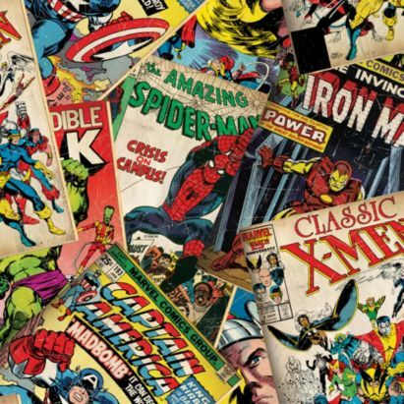
ΕΛΛΗΝΕΣ ΚΟΜΙΚ ΔΗΜΙΟΥΡΓΟΙ
9^{η} Τέχνη και οι Δημιουργοί του στη χώρα μας

Slide 2
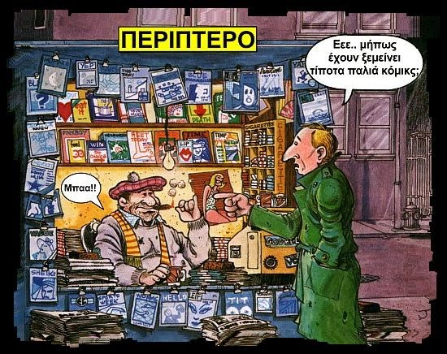

Slide 3
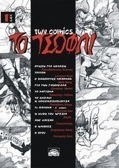
ΜΕΡΙΚΑ ΠΕΡΙΟΔΙΚΑ ΚΟΜΙΚΣ

Slide 6
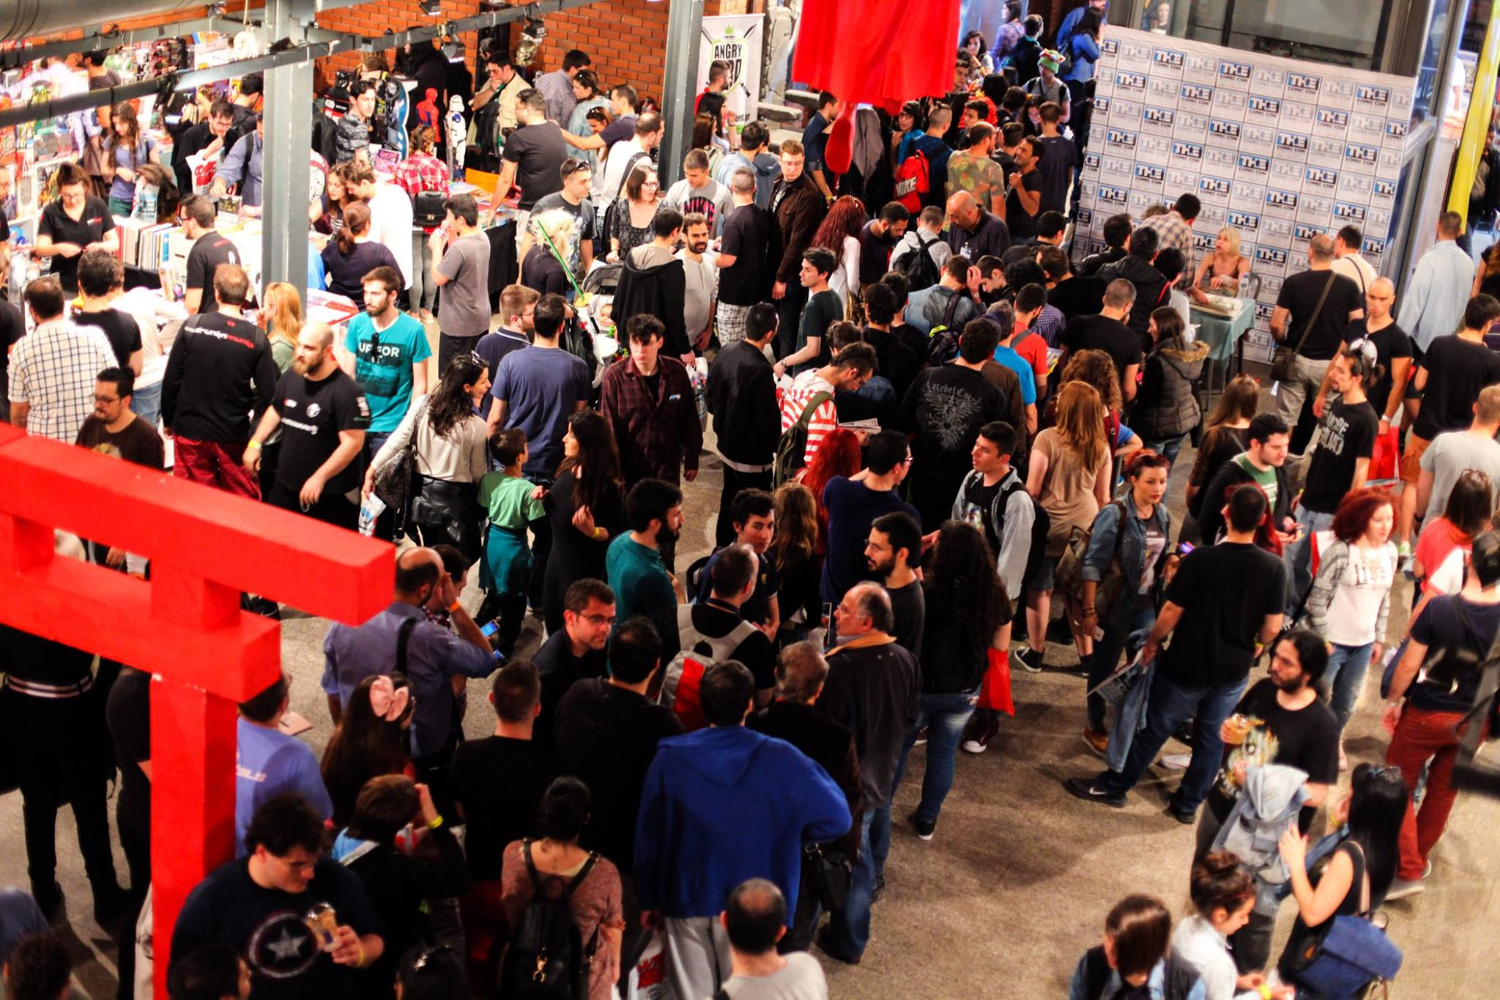

Slide 7
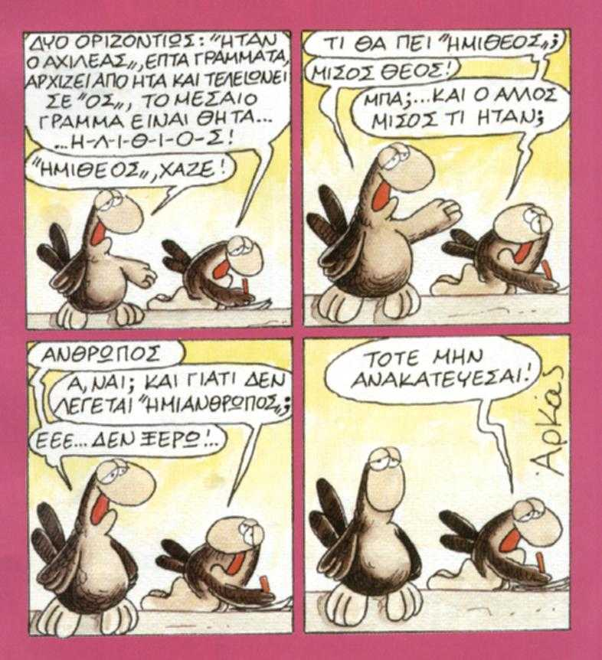
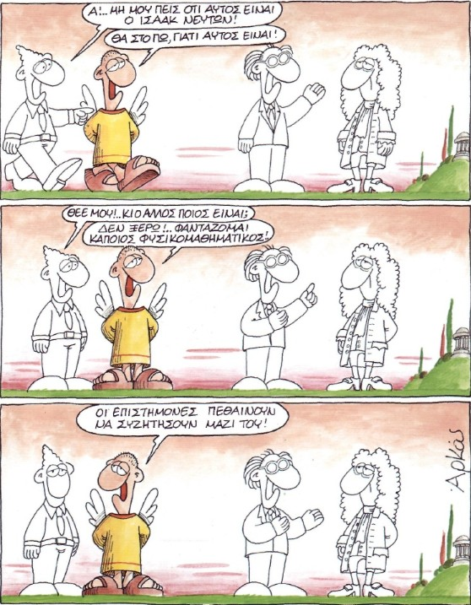
ΑΡΚΑΣ

Slide 8
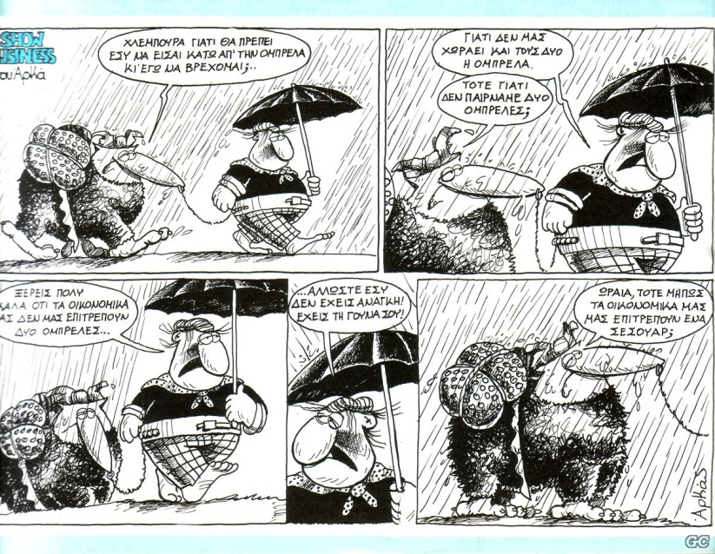

Slide 9
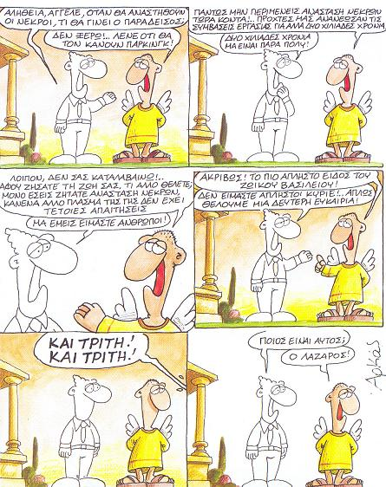
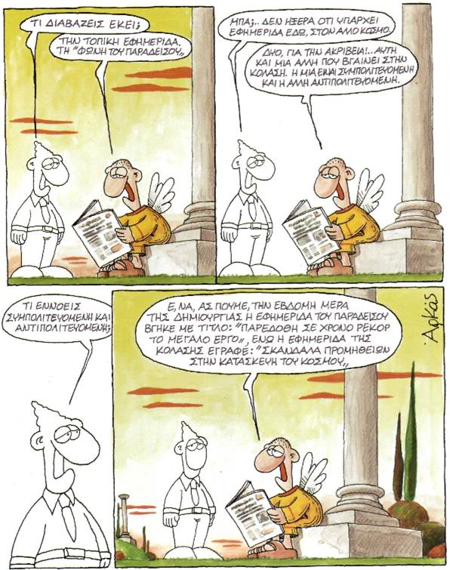

Slide 10
ΓΙΑΝΝΗΣ ΚΑΛΑΪΤΖΗΣ

Slide 11
Μεγάλωσε στην Κοκκινιά. Είναι γνωστός για τις πολιτικές γελοιογραφίες του. Ήταν ένας από τους κύριους συντελεστές του περιοδικού «Γαλέρα» μέχρι το 2010 που σταμάτησε να εκδίδεται. Γράφει για τον εαυτό του: «Το να επιδοθώ στην πολιτική σάτιρα ήταν αυτονόητο. Ήμασταν αριστεροί, το κράτος μάς έκανε και ρατσιστές». www.gianniskalaitzis.gr

Slide 13
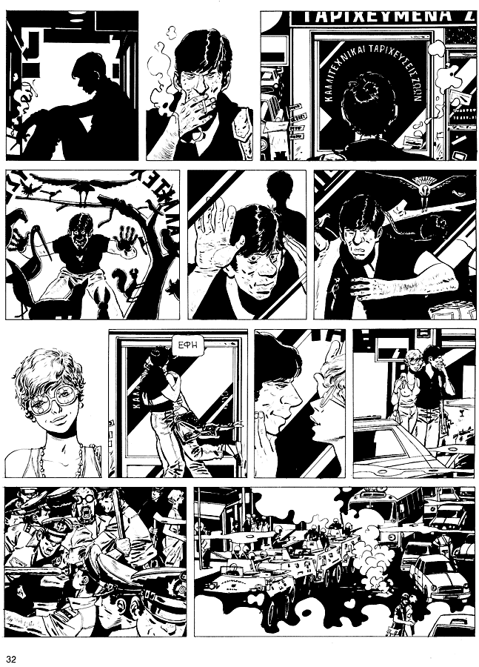
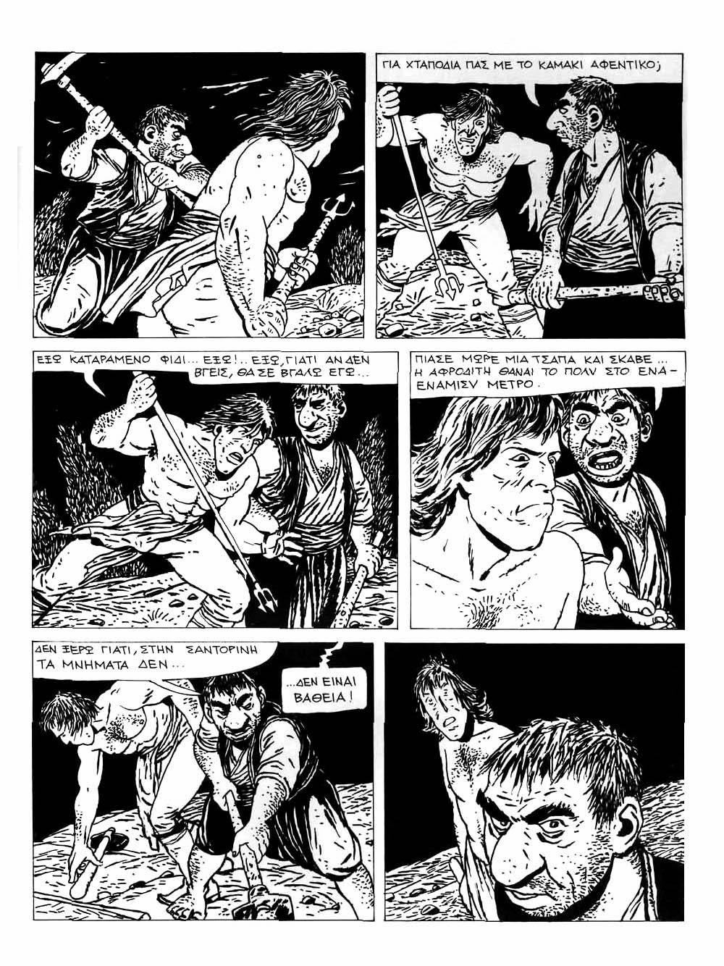

Slide 14
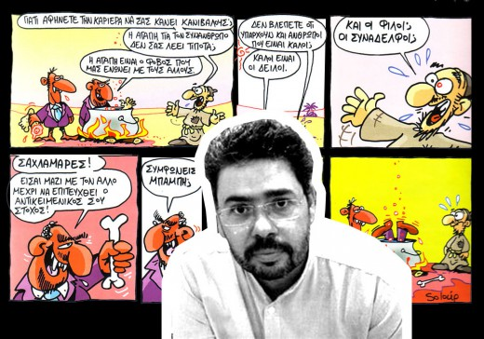
NIKOΛΟΠΟΥΛΟΣ –SOLOUP-

Slide 16
Το πραγματικό του όνομα είναι Αντώνης Νικολόπουλος. Έχει τελειώσει Πολιτικές Επιστήμες στο Πάντειο και κάνει γελοιογραφίες και κόμικς από το 1989. Πρόσφατα δημοσίευσε μια έρευνα για τα ελληνικά κόμικς, ενώ τα τελευταία χρόνια εργάζεται για την εφημερίδα «Το Ποντίκι». Σκίτσα του υπάρχουν στο βιβλίο της νεοελληνικής γλώσσας της Γ' Γυμνασίου. http://anthropolikos.wordpress.com Πηγή: www.lifo.gr

Slide 17
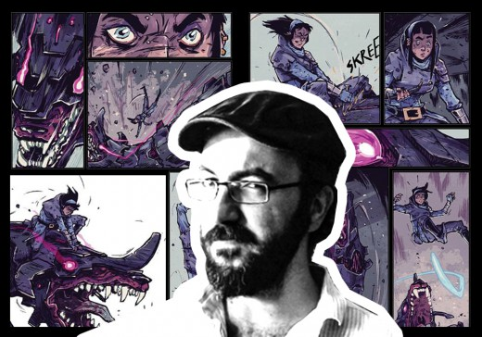
ΜΙΧΑΛΗΣ ΔΙΑΛΥΝΑΣ

Slide 18
Με καταγωγή από την Ιρλανδία και γεννημένος στην Κρήτη, έζησε το μεγαλύτερο μέρος των παιδικών του χρόνων στο Λονδίνο. Στην Αθήνα επέστρεψε το 2003. Το 2005 κέρδισε το πρώτο βραβείο στον διαγωνισμό του «9». Η διεθνής του καριέρα ξεκινάει με την πρώτη του δουλειά στην αμερικανική Dark Horse με τίτλο «Amala's Blade», σε συνεργασία με τον Steve Horton. Πηγή: www.lifo.gr

Slide 19
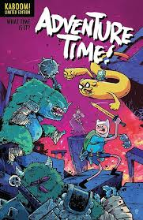
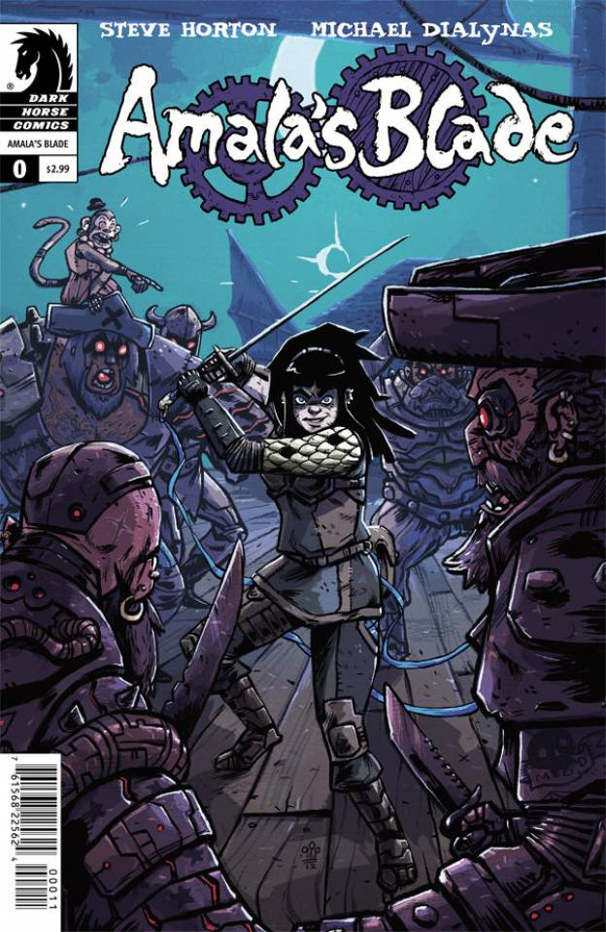

Slide 20
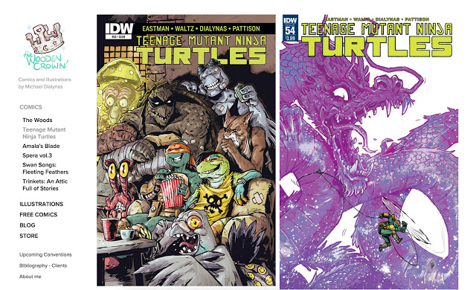

Slide 21
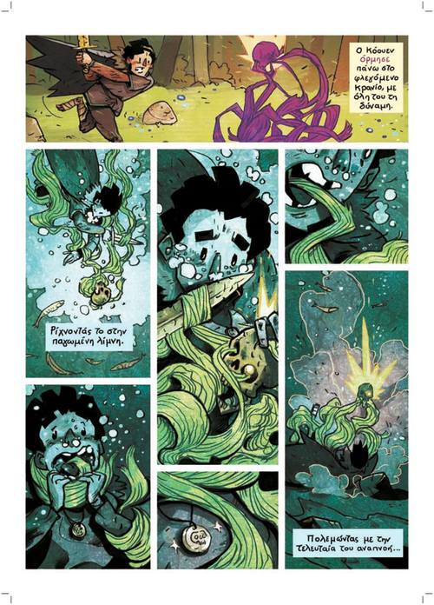
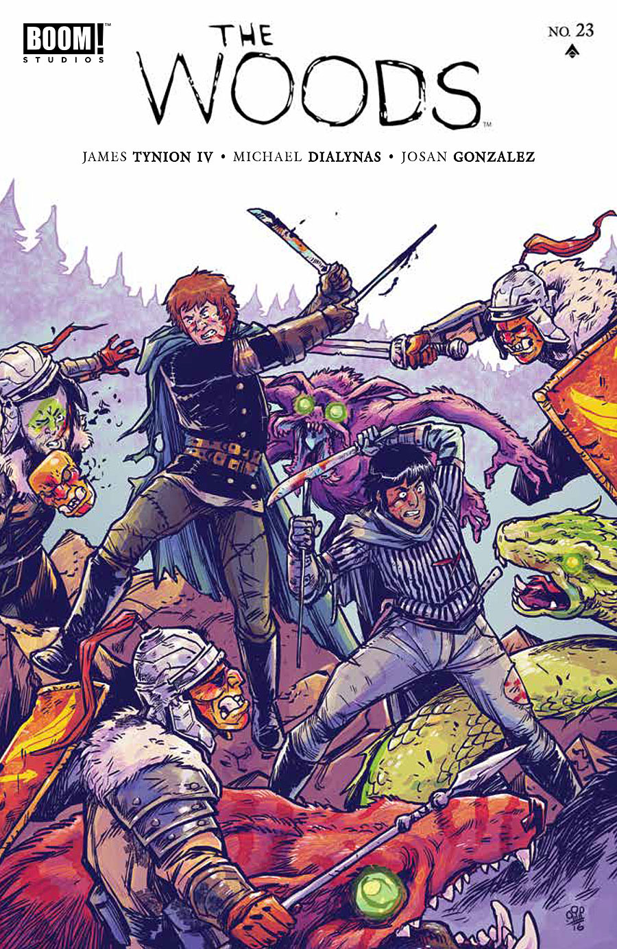

Slide 22
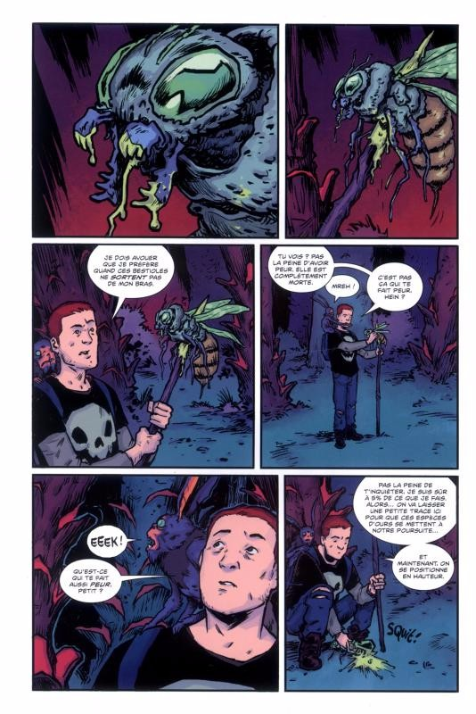
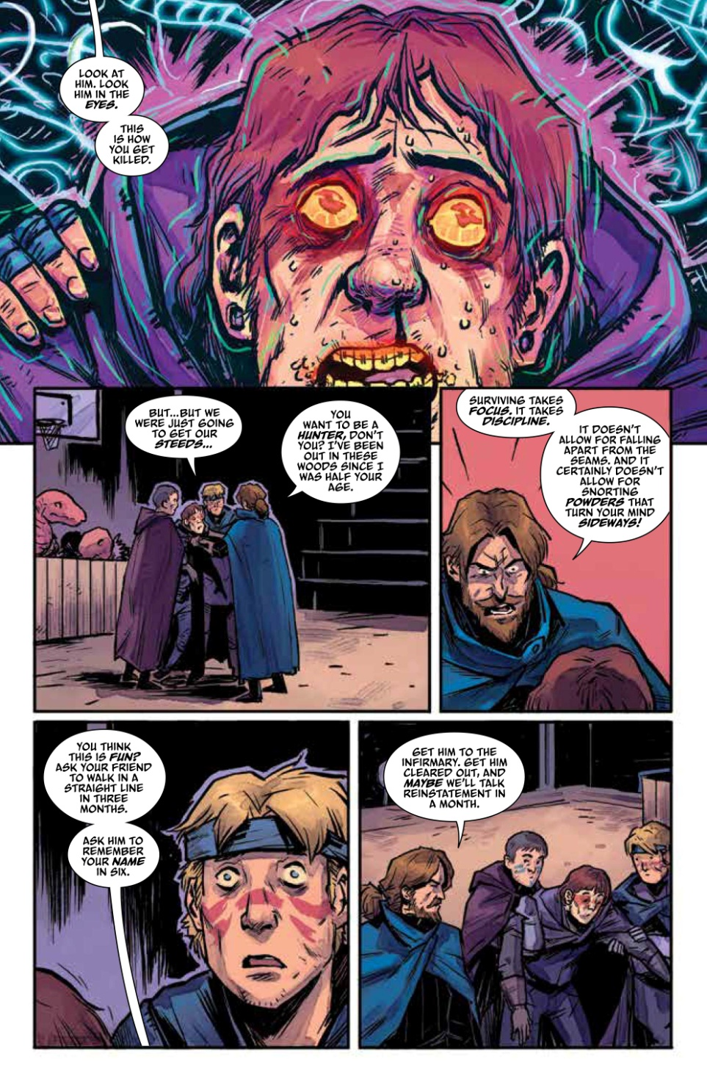

Slide 23
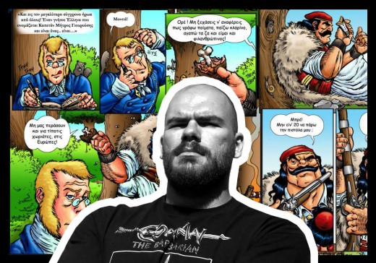
ΓΙΑΝΝΗΣ ΡΟΥΜΠΟΥΛΙΑΣ

Slide 24
Γιάννης Ρουμπούλιας Γεννήθηκε στην Αθήνα το 1982. Ήταν αυτοδίδακτος σκιτσογράφος μέχρι το 2004 που αποφάσισε να γραφτεί σε σχολή σχεδίου. Ερωτεύτηκε τα κόμικς όταν διάβασε σε ηλικία 8 χρονών το «Κόναν ο Βάρβαρος». Είναι υπεύθυνος για τα «Χρονικά του Δρακοφοίνικα», το πρώτο ελληνικό κόμικ φαντασίας, που μάλιστα έγινε και ανεξάρτητη ταινία με πρωταγωνιστή τον ίδιο! http://rubus-the-barbarian.tumblr.com Πηγή: www.lifo.gr

Slide 25
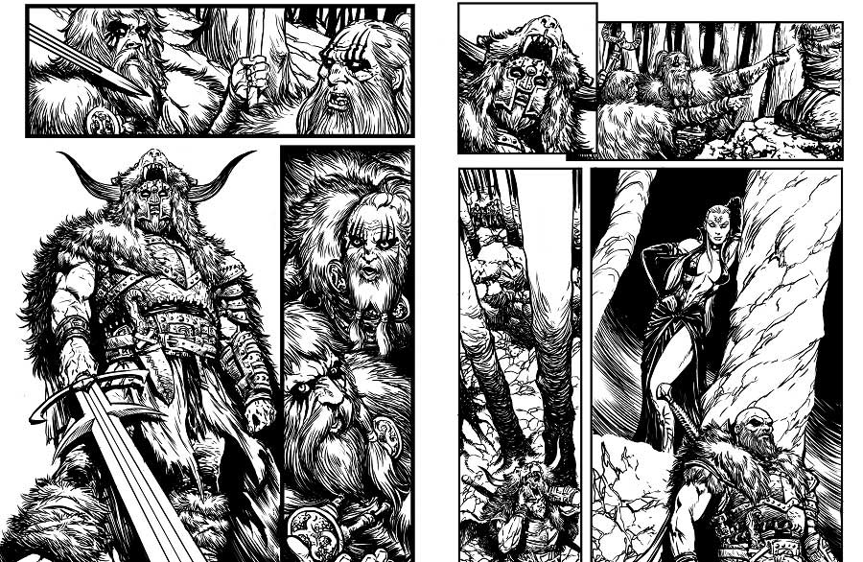

Slide 26
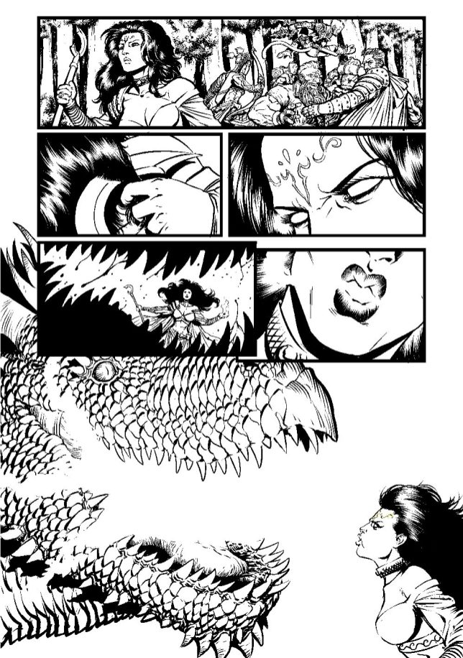

Slide 27
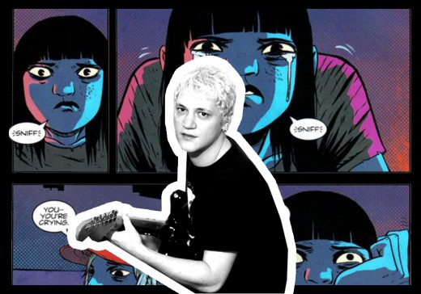
ΒΑΣΙΛΗΣ ΛΩΛΟΣ

Slide 28
Γεννήθηκε το 1981. Ξεχώρισε στον δεύτερο διαγωνισμό κόμικς της «Ελευθεροτυπίας», ενώ πήγε στη Νέα Υόρκη όπου συνεργάστηκε με κορυφαίους εκδοτικούς οίκους, όπως οι Marvel, DC, Dark Horse, Image. Έχει πάρει δύο από τα μεγαλύτερα βραβεία της αμερικανικής σκηνής (Eisner και Harvey). Τα τελευταία χρόνια κατοικεί στην Αθήνα και σχεδιάζει για το MTV. http://steamrobo.blogspot.gr Πηγή: www.lifo.gr

Slide 29
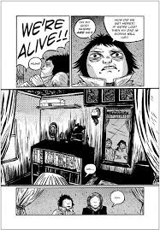
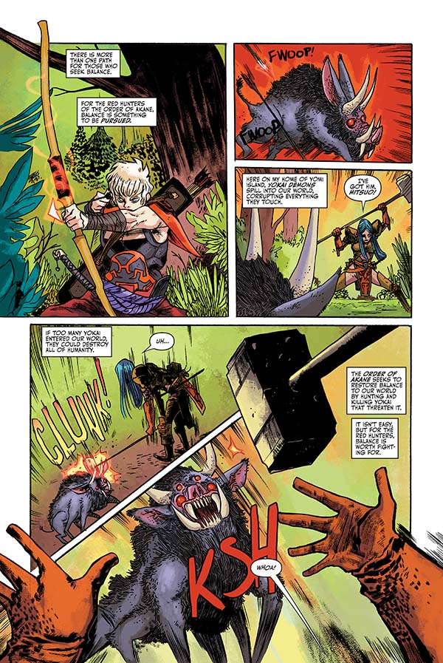

Slide 30
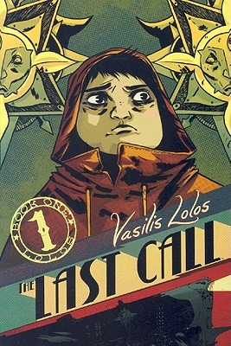
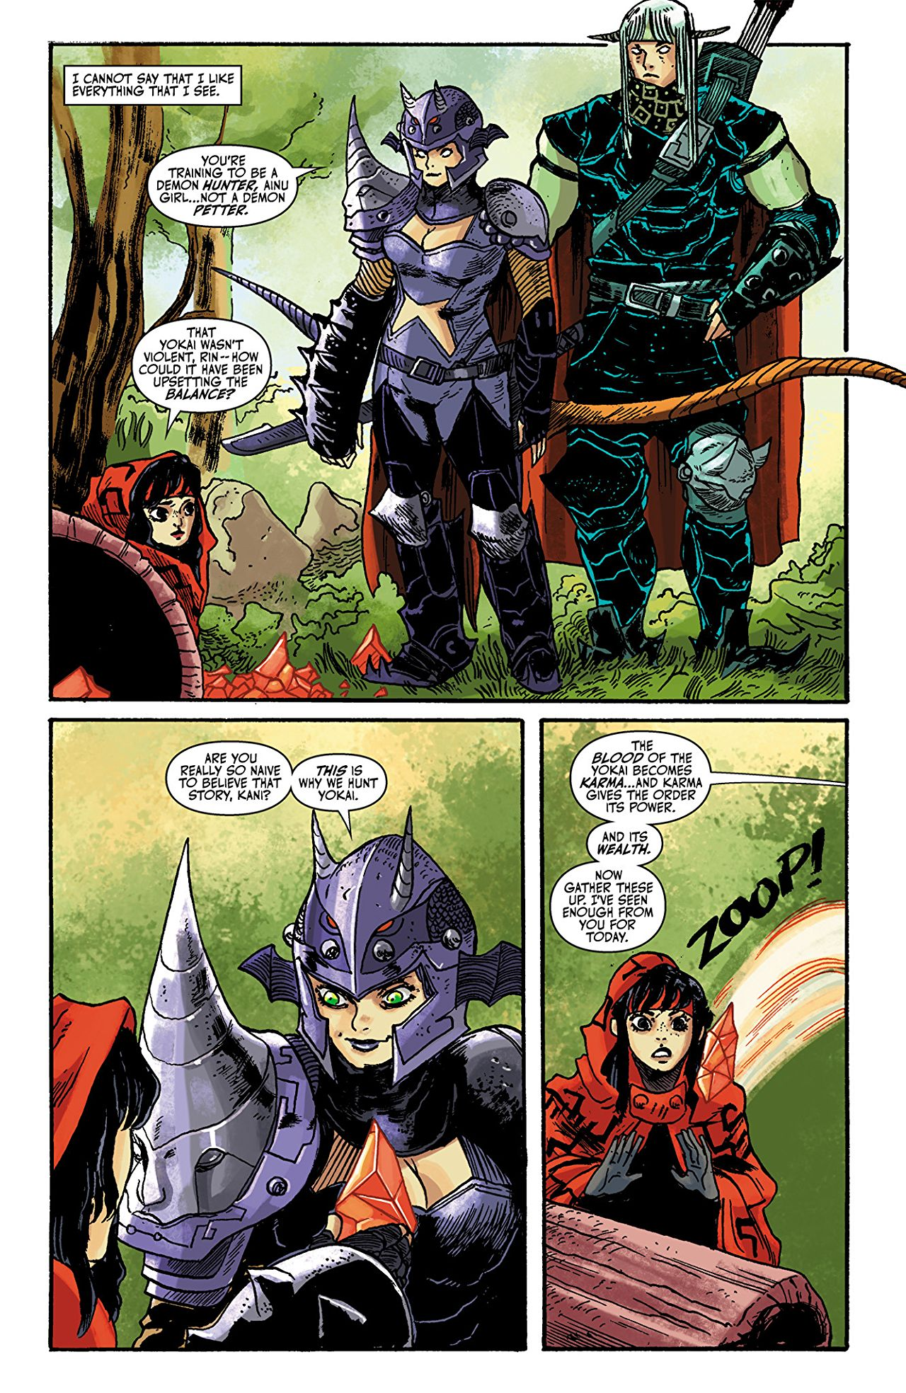

Slide 32
ΛΕΑΝΔΡΟΣ

Slide 33
Δημιουργός χαμηλών τόνων. Πλέον εικάζεται πως έχει αποσυρθεί από τον χώρο, μια και δεν μπορείς να βρεις πολλά στοιχεία γι' αυτόν στο διαδίκτυο. Έχει φτιάξει μερικά από τα σημαντικότερα ελληνικά κόμικς. Με πολιτικό υπόβαθρο και αρκετή βία, έχουν επηρεάσει αρκετά νεότερους καλλιτέχνες. Έχει κάνει μια cameo εμφάνιση στην ταινία Polaroid του Άγγελου Φραντζή Πηγή: www.lifo.gr

Slide 34
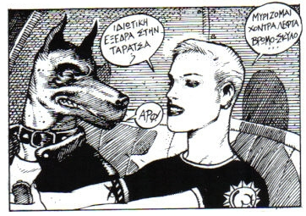
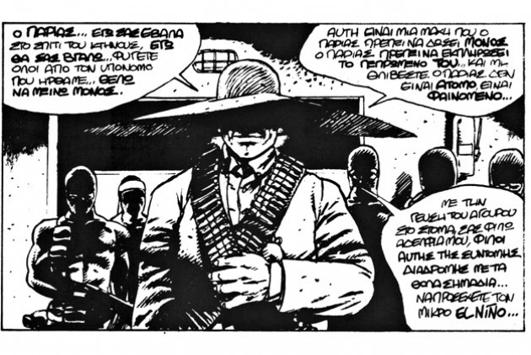
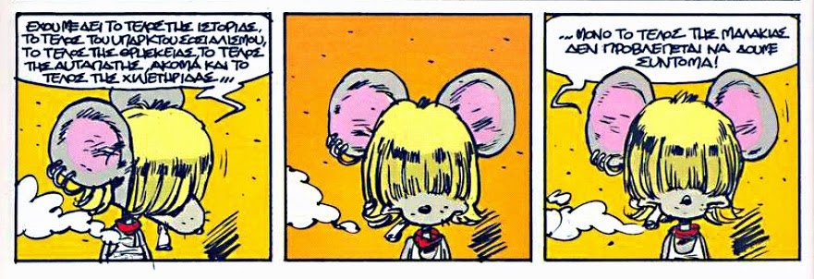

Slide 35
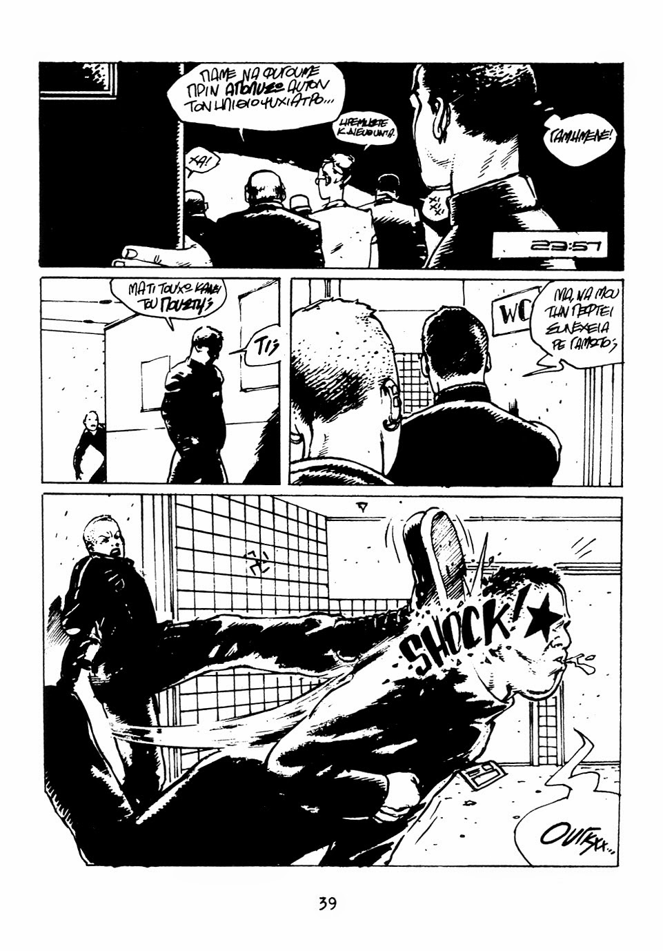

Slide 36
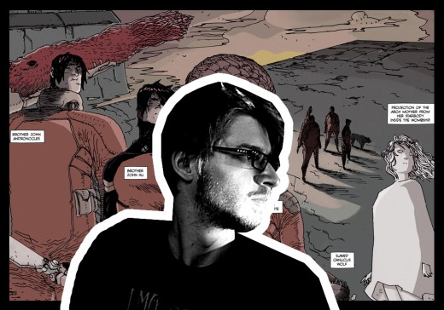
ΓΙΑΝΝΗΣ ΜΥΛΩΝΟΓΙΑΝΝΗΣ

Slide 37
Γεννημένος στο Μέριλαντ των ΗΠΑ και μόνιμος κάτοικος της Κρήτης. Αρκετά νεαρός σε ηλικία, του αρέσει πολύ να πειραματίζεται και πλέον η δουλειά του έχει περάσει με επιτυχία στην άλλη άκρη του Ατλαντικού, αφού το web-κόμικ του που φαντάζεται μια cyber punk παρακμιακή Αθήνα του μέλλοντος με τίτλο «Old City Blues» κυκλοφόρησε από τον αμερικανικό εκδοτικό Archaia. www.milonogiannis.com Πηγή: www.lifo.gr

Slide 38
ΠΕΤΡΟΣ ΖΕΡΒΟΣ

Slide 39
Γεννήθηκε το 1958. Ξεκίνησε την καριέρα του το 1977 ως γελοιογράφος στον «Θούριο» και έφτιαξε το πρώτο του κόμικ στη «Βαβέλ» το 1981. Την δεκαετία του '90 αποφάσισε να αφήσει τα κόμικς και να ασχοληθεί με τη διαφήμιση και το κινούμενο σχέδιο. Επέστρεψε στο σκίτσο το 2000 στο «9». Τον τελευταίο καιρό δημοσιεύει στην «Εφημερίδα των Συντακτών». http://petroszervos.blogspot.gr Πηγή: www.lifo.gr

Slide 40
ΖΟΓΛΟΠΙΤΟΥ

Slide 41
Γεννήθηκε στη Θεσσαλονίκη το 1970. Δυστυχώς, έφυγε άδικα από την ζωή σε ηλικία μόλις 27 χρονών το 1997, χωρίς να προλάβει να ανθίσει το ταλέντο της. Άφησε πίσω της μόνο δύο άλμπουμ, το «Χαμένο Φάσμα» και το «Products of Love and Chaos», που κατάφεραν όμως να απαθανατίσουν το μοναδικό της στυλ στην εικονογράφηση και στο σκίτσο. Πηγή: www.lifo.gr

Slide 42
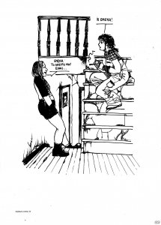
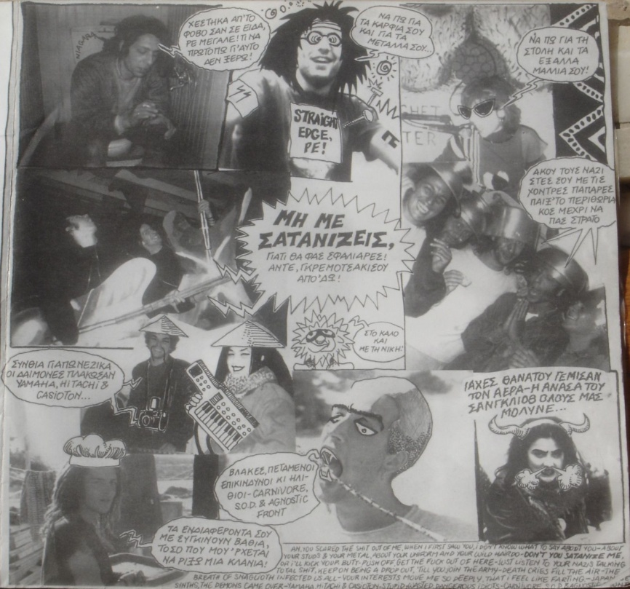

Slide 43
ΑΛΛΟΙ COMIC CREATORS -GREECE
ΚΩΣΤΑΣ ΦΡΑΓΚΙΑΔΑΚΗΣ – ΒΑΛΙΑ ΚΑΜΠΑΔΑΗ
ΓΙΑΝΝΗΣ ΣΑΝΤΟΡΙΝΑΙΟΣ – ΠΑΥΛΟΣ ΠΑΥΛΙΔΗΣ
ΠΑΝΑΓΙΩΤΗΣ ΤΣΑΟΥΣΗΣ – ΚΩΣΤΑΣ ΜΟΣΧΟΝΑΣ
ΓΙΩΡΓΟΣ ΜΑΝΔΡΟΥΚΑΣ – TASMAR
ΣΠΥΡΟΣ ΔΕΡΒΕΝΙΩΤΗΣ – ΑΝΤΩΝΗΣ ΒΑΒΑΓΙΑΝΝΗΣ
ΝΙΚΟΣ ( Malk ) ΓΙΑΜΑΛΑΚΗΣ – ΑΡΚΑΣ
ΣΤΑΥΡΟΥΛΑ ΠΑΠΑΔΑΚΗ - ΒΑΣΙΛΗΣ ΓΚΟΤΖΙΛΑΣ
…και πολλοί~ πολλοί άλλοι!!!

Slide 44
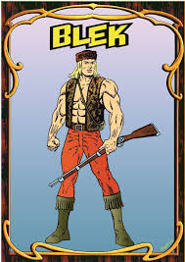
FRAGIADAKIS

Slide 45
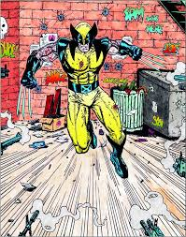
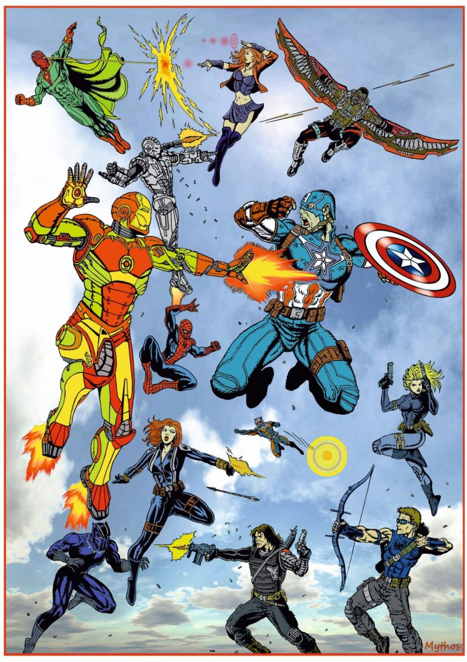
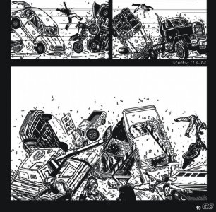

Slide 46
ΔΕΡΒΕΝΙΩΤΗΣ

Slide 47
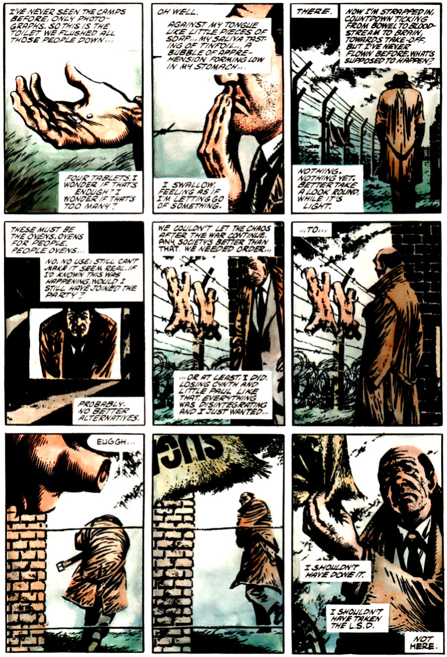

Slide 48
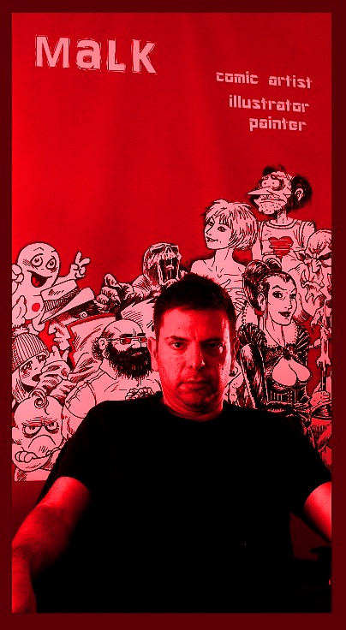
MALK –ΓΙΑΜΑΛΑΚΗΣ ΝΙΚΟΣ

Slide 49
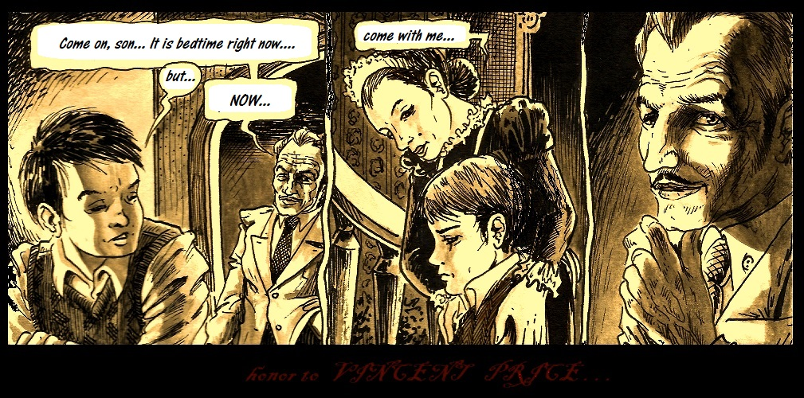

Slide 50
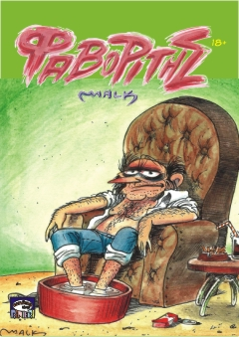
ΤΙΤΛΟΙ COMICBOOK & GRAPHIC NOVELS

Slide 51
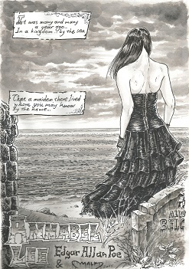
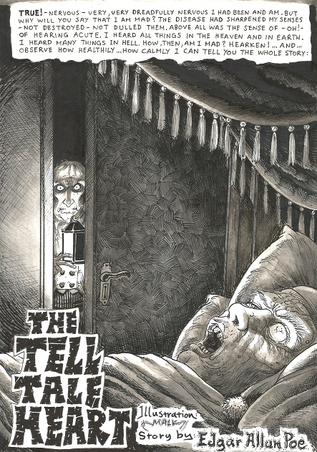

Slide 52
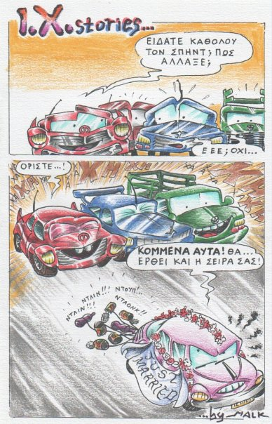
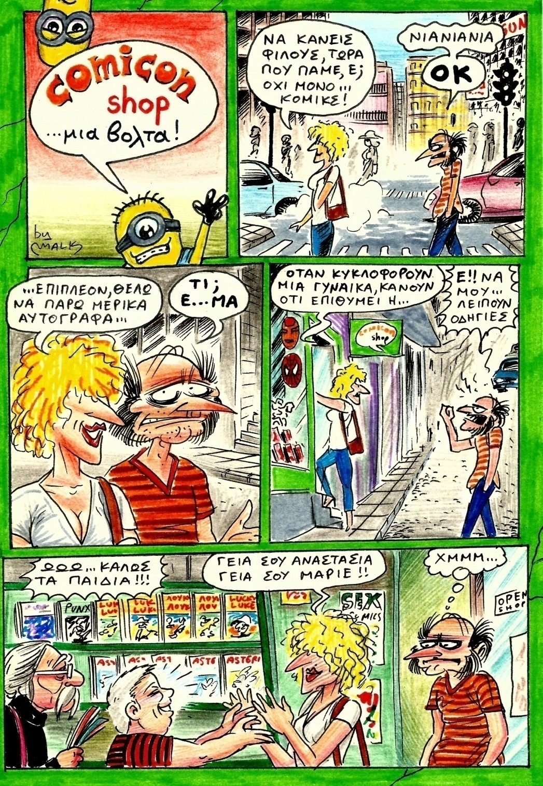

Slide 54
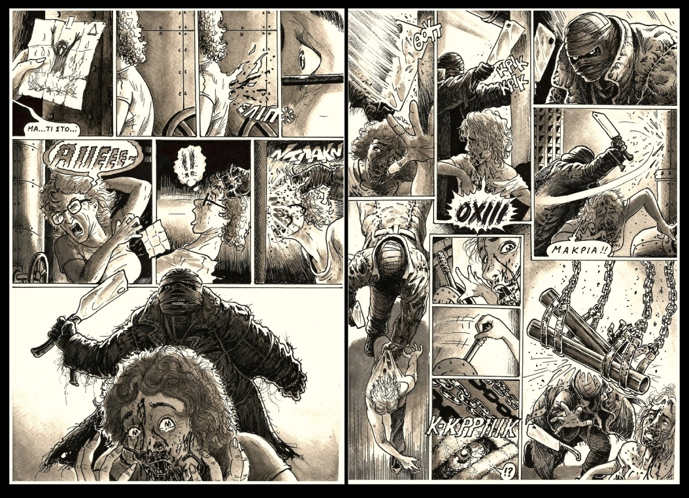
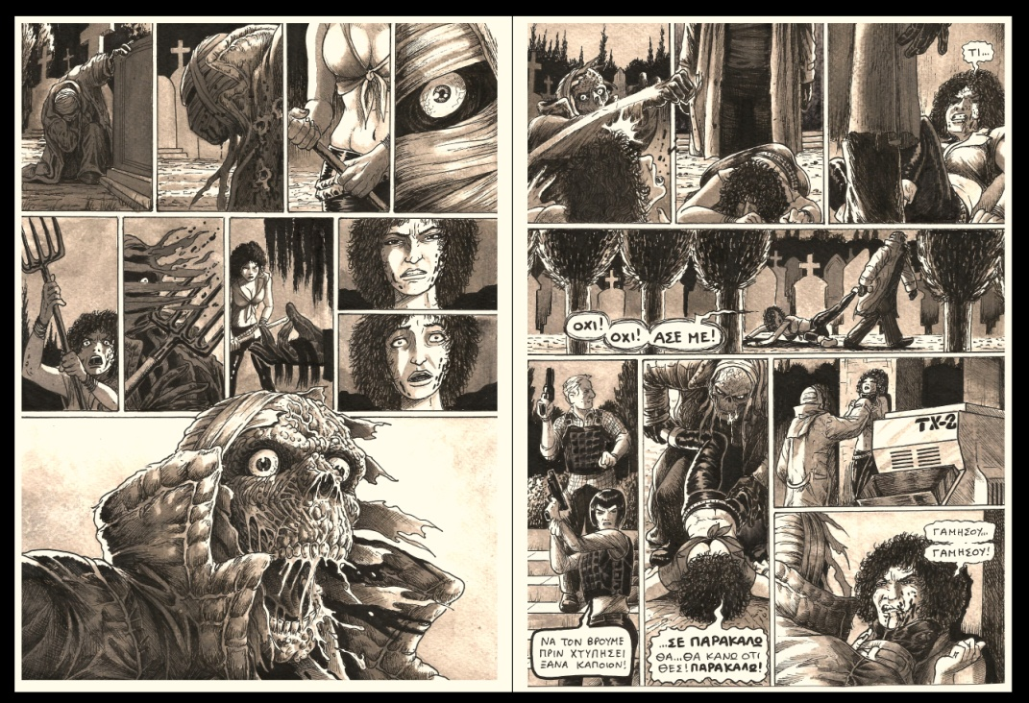

Slide 56
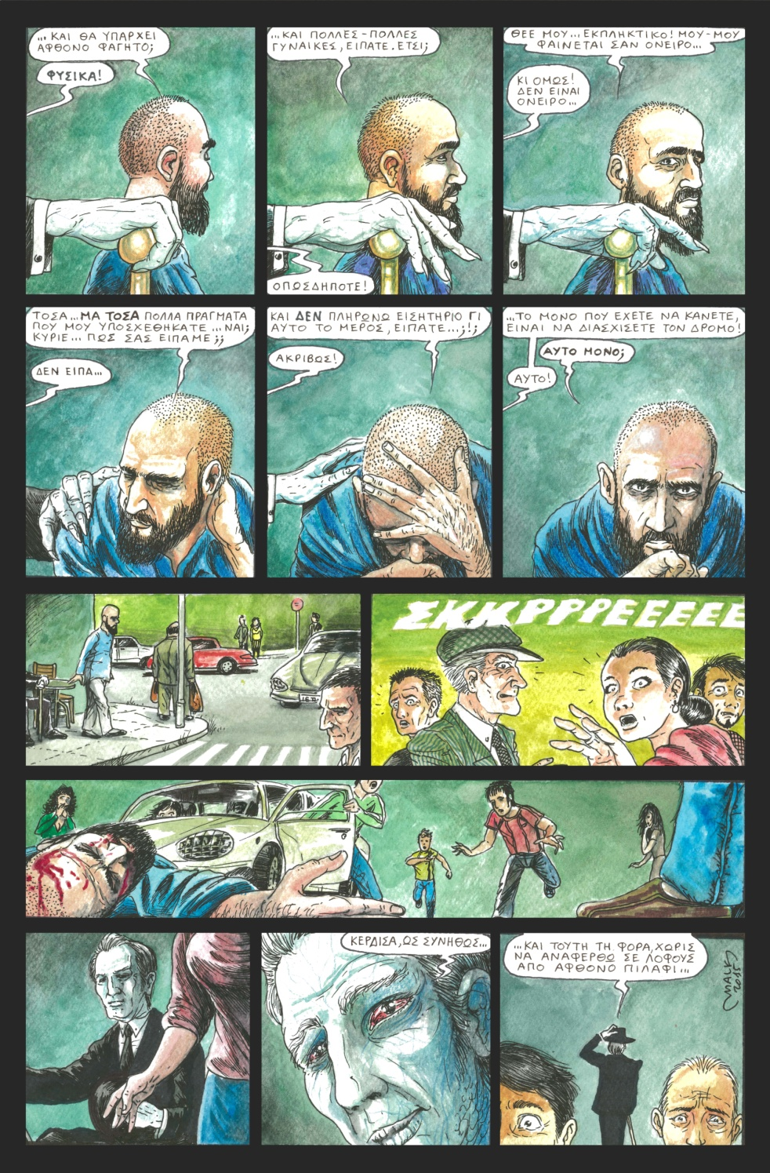

Slide 60
TASMAR

Slide 62
ΚΙΟΥΤΣΙΟΥΚΗΣ

Slide 64
ΠΑΝΑΓΙΩΤΗΣ ΤΣΑΟΥΣΗΣ

Slide 66
ΓΙΩΡΓΟΣ ΓΟΥΣΗΣ

Slide 68
ΒΑΣΙΛΗΣ ΓΚΟΚΤΖΙΛΑΣ

Slide 70
ΒΑΛΙΑ ΚΑΠΑΔΑΗ

Slide 72
ΠΑΥΛΟΣ ΠΑΥΛΙΔΗΣ

Slide 73
ΣΑΝΤΟΡΙΝΑΙΟΣ

Slide 74
ΣΤΕΦΑΔΟΥΡΟΣ

Slide 76
ΒΑΒΑΓΙΑΝΝΗΣ

Slide 78
ΠΕΤΡΟΥ

Slide 80
ΧΡΙΣΤΟΥΛΙΑΣ

Slide 82
ΑΠΟΣΤΟΛΟΣ ΙΩΑΝΝΟΥ

Slide 84
ΣΑΛΑΜΑΛΙΚΗ

Slide 86
MELISS

Slide 88
ΘΕΩΡΗΤΙΚΑ ΒΙΒΛΙΑ ΓΙΑ ΤΗΝ 9^{η} ΤΕΧΝΗ

Slide 89
ΔΙΑΦΟΡΑ COMICBOOKS
& GRAPHIC NOVELS

Slide 96
COMIC CONVENTION

Slide 99
-ΣΑΣ ΕΥΧΑΡΙΣΤΩ ΠΟΛΥ!!!

